Slide 1
РОССИЙСКИЙ УНИВЕРСИТЕТ ДРУЖБЫ НАРОДОВ Факультет физико-математических и естественных наук Кафедра прикладной информатики и теории вероятностей ОТЧЕТ по лабораторной работе № 3 дисциплина: Операционные системы
Студент: Перелыгин Сергей
Группа: НПМбд-02-20
МОСКВА
2021 г.

Slide 2
Цель работы:
Научиться оформлять отчёты с помощью легковесного языка разметки Markdown.

Slide 3
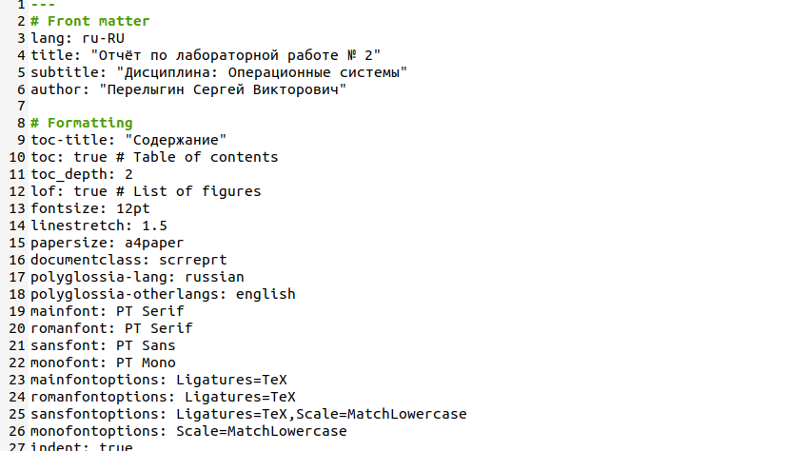
Сначала я скачал шаблон отчета в Маркдауне на ТУИСе.
Затем приступил к оформлению титульного листа(я добавил номер лабораторной работы, дисциплину, имя и фамилию)

Slide 4
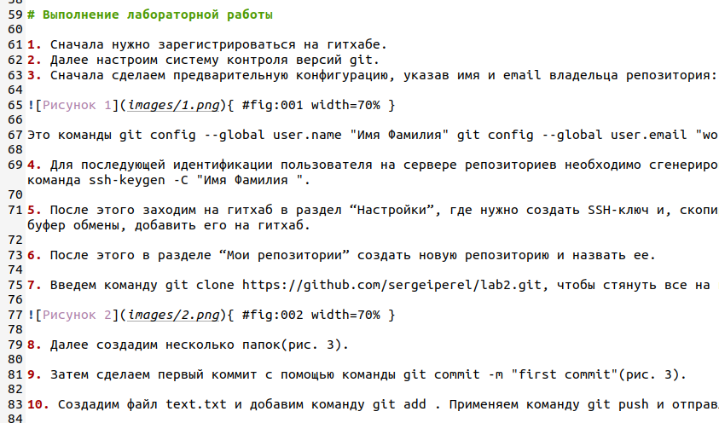
После этого я оформил основную часть отчета(добавил текст отчета, а также ссылки на изображения, расположенные в папке images)

Slide 5
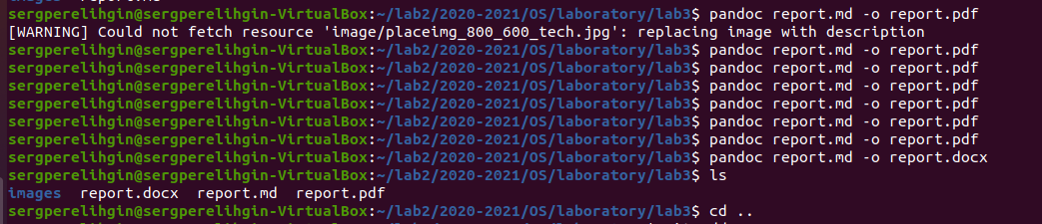
Затем с помощью команд pandoc report.md –o report.pdf и pandoc report.md –o report.docx формируем файлы форматов pdf и docx из md.

Slide 6
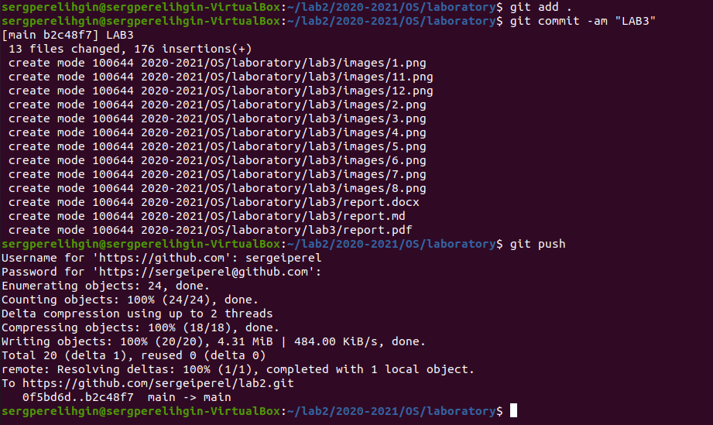
После этого выкладываем все на github.

Slide 7
Спасибо за внимание!

